Slide 1
ГБУ «РЦ «Черноморец»
Адрес: г.Казань, ул.Бурхана Шахиди, д.17
(ТЦ «Модная семья»)
Контактные телефоны:
8 (843) 292-69-63, 292-69-80, 292-29-19
Сайт: ok-chernomorec.ru
Instagram: okchernomorec
Вконтакте: vk.com/clubokchernomorec
Электронная почта: 2939052@mail.ru

Slide 2
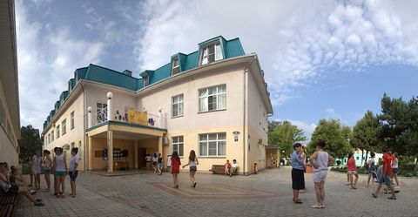
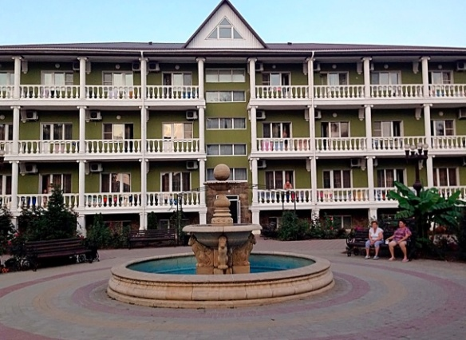
Ориентировочные цены и сроки лагерных смен:
Анапа
«Приазовец»:
1 смена: 6 июня – 24 июня (27 500 руб)
2 смена: 20 июня – 10 июля (29 200 руб)
3 смена: 08 июля – 28 июля (29 200 руб)
4 смена: 26 июля - 16 августа (30 100 руб)
5 смена: 14 августа – 30 августа (25 800 руб)
6 смена: 26 августа – 12 сентября (26 700 руб)
«Витязево»:
1 смена: 6 июня – 24 июня (27 500 руб)
2 смена: 19 июня – 10 июля (30 100 руб)
3 смена: 5 июля – 26 июля (30 100 руб)
4 смена: 21 июля - 12 августа (31 000 руб)
5 смена: 7 августа – 26 августа (28 400 руб)
6 смена: 21 августа – 6 сентября (25 800 руб)

Slide 3
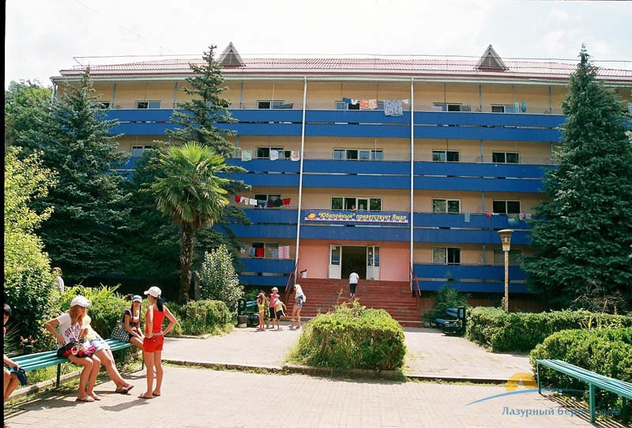
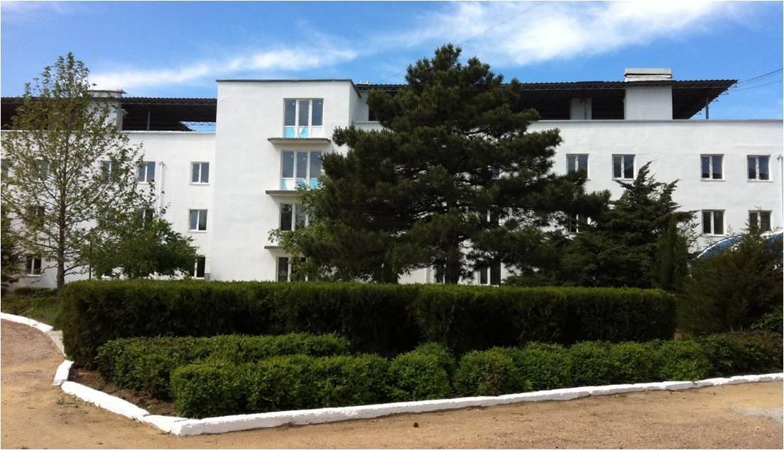
Ориентировочные цены и сроки лагерных смен:
Туапсе
Крым
«Юбилейный»:
1 смена: 7 июня – 22 июня (24 300 руб)
2 смена: 20 июня – 10 июля (28 600 руб)
3 смена: 08 июля – 28 июля (28 600 руб)
4 смена: 26 июля - 16 августа (29 500 руб)
5 смена: 14 августа – 30 августа (25 200 руб)
ДОЛ «Им. А.В.Казакевича»:
1 смена: 2 июня – 19 июня
2 смена: 19 июня – 6 июля
3 смена: 6 июля – 23 июля
4 смена: 23 июля - 9 августа
5 смена: 09 августа – 26 августа
6 смена: 27 августа – 7 сентября

